Slide 1
Буква «Б»
Автор проекта: Бабий Виктория

Slide 2
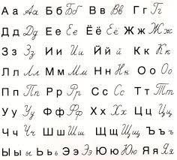
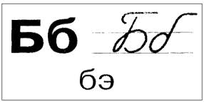
Буква «Б» бывает письменной и печатной
«Б» – вторая буква в алфавите

Slide 3
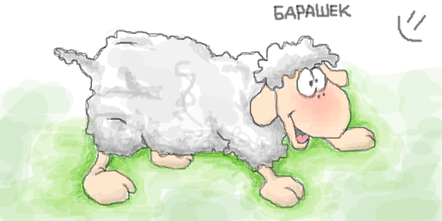
Взял Барашек карандашик,
Взял и написал:
Я – Бебека,
Я – Мемека,
Я медведя забодал!

Slide 4
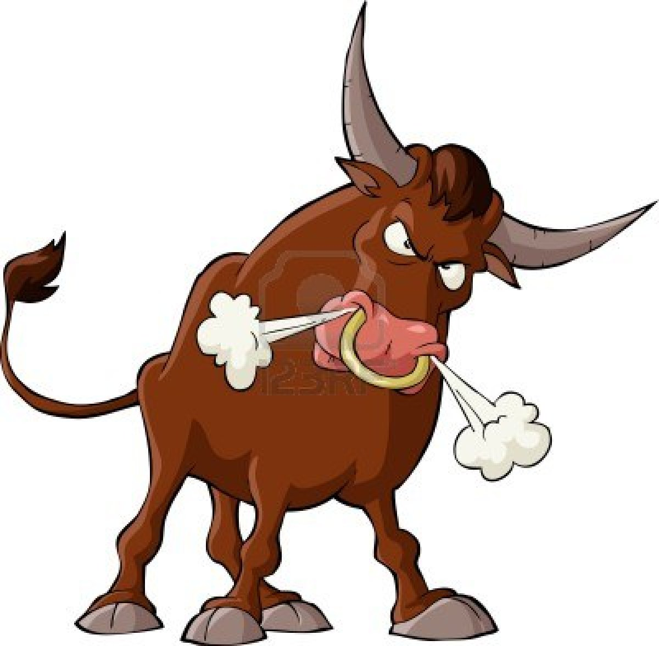
Буква «Б» бывает «злой»
БЫК

Slide 5
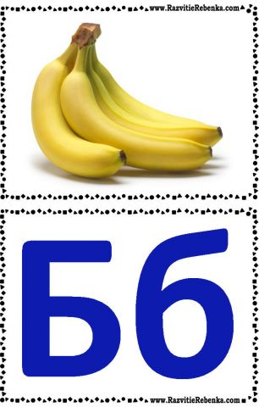
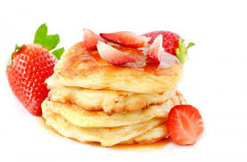
Буква «Б» бывает «вкусная»
Блинчики

Slide 6
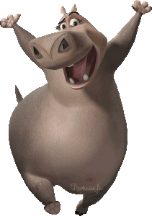
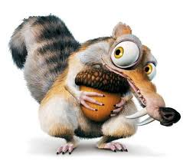
Еще «Б» бывает и такой
смешной
веселой
белка
бегемот

Slide 7
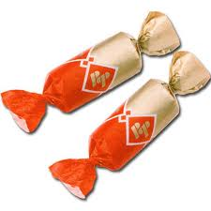
И любимая конфетка «Батончик» тоже начинается на «Б»

